Slide 1


Tugas Besar
Data Mining
Nama kelompok:
Reka Pebriani Simanjuntak (3311911067)
Yesi Novryani Sinaga (3311911100)
Tulus Nopandi (3311911084))

Slide 2
Point pokok pada dataset yang kami pilih adalah sebagai berikut:
User Knowledge merupakan dataset yang berisi informasi tentang status pengetahuan siswa tentang subjek Mesin DC Listrik. Data tersebut didapat dari Repositori UCI ML. Dataset ini memiliki 6 kolom. yaitu:
1. STG (Tingkat waktu belajar untuk pemilihan objek)
2. SCG (Tingkat percobaan bahan objek )
3. STR (Tingkat waktu belajar untuk objek dan tujuan objek)
4. LPR (Kinerja ujian pengguna untuk objek dengan objek tujuan)
5. PEG (ujian pengguna untuk objek sasaran)
6. UNS (Tingkat pengetahuan pengguna)
Pada kolom yang terdapat diatas, kami menggunakan UNS(Tingkat pengetahuan pengguna) sebagai data yang akan klasifikasi meggunakan metode Algoritma C5.0

Slide 3
Kenapa menggunakan algoritma c5.0?
Karena dalam algoritma ini pemilihan atribut yang akan diproses menggunakan information gain. Dalam pemilihan atribut untuk memecah obyek dalam beberapa kelas, harus dipilih atribut yang menghasilkan information gain paling besar. Atribut dengan nilai information gain tertinggi akan dipilih sebagai parent bagi node selanjutnya. Sehingga menghasilkan data yang fleksibel, lebih simpel dan spesifik.

Slide 4
Perintah pada Rstudio

Slide 5
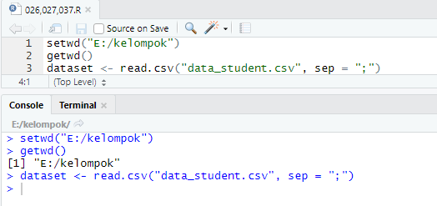
Langkah 1 : menentukan direktori yang akan menyimpan file R
menentukan lokasi direktori
informasi direktori kerja

Slide 6
Langkah 2: mengakses data yang berada di luar working directory

Slide 7
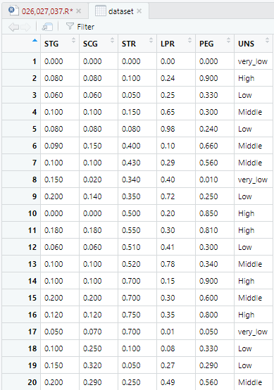
Langkah 3:
Melihat dataset yang kita miliki
View(dataset)

Slide 8
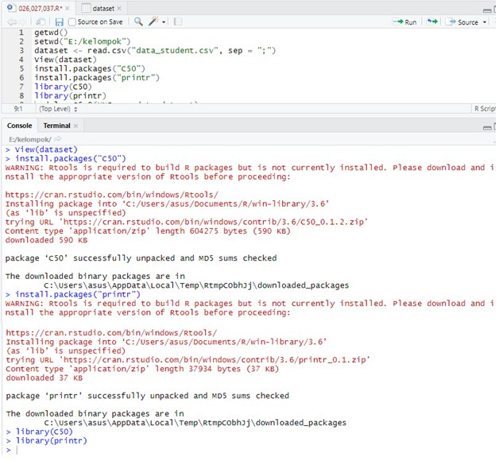
Langkah 4: Instal package pendukung
fungsi untuk membuat pohon keputusan C5.0

Slide 9
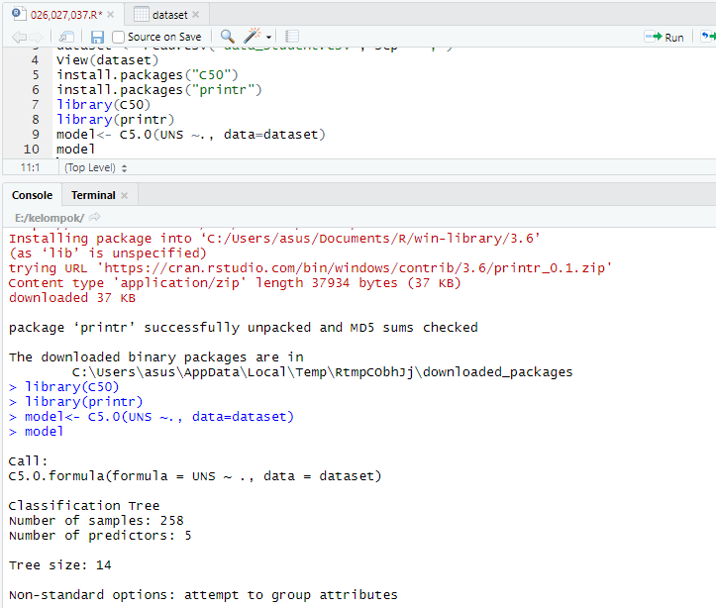
5. Pembuatan model decision tree menggunakan algoritman C5.0

Slide 10
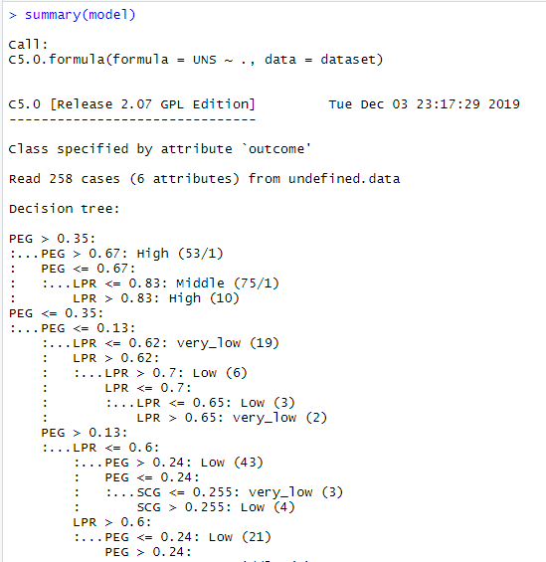
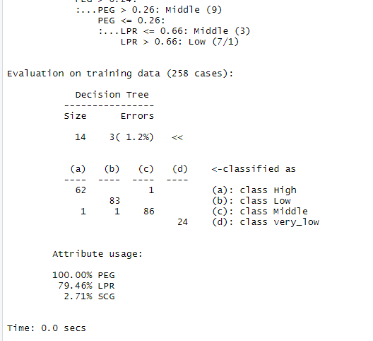
6. melihat model

Slide 11
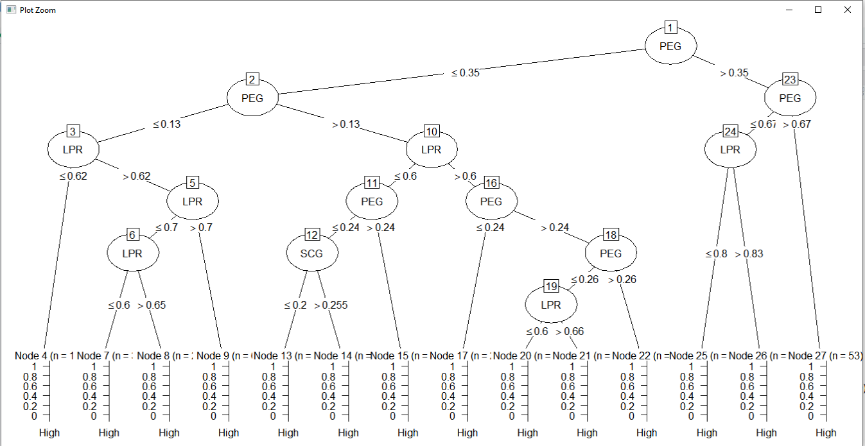
7. Menampilkan pohon keputusan yang sudah dibangun
plot(model)

Slide 12
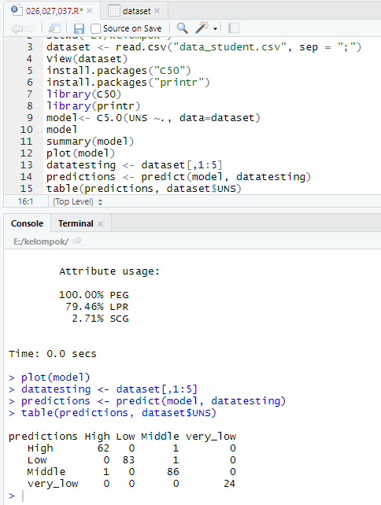
8. Menjadikan dataset, sebagai data testing. Namun hanya kolom 1,2,3,4,5 saja dan tanpa label

Slide 13
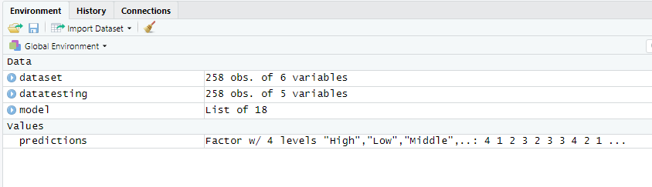
9. Prediksi

Slide 14
10. Membandingkan hasil prediksi dengan dataset

Slide 15
Referensi
http://userforstats.blogspot.com/2017/11/direktori-kerja-program-r.html
https://learning-if.polibatam.ac.id/mod/resource/view.php?id=4766

